Slide 1

FPGA VGA_乒乓球
C109112162 朱梓福

Slide 2
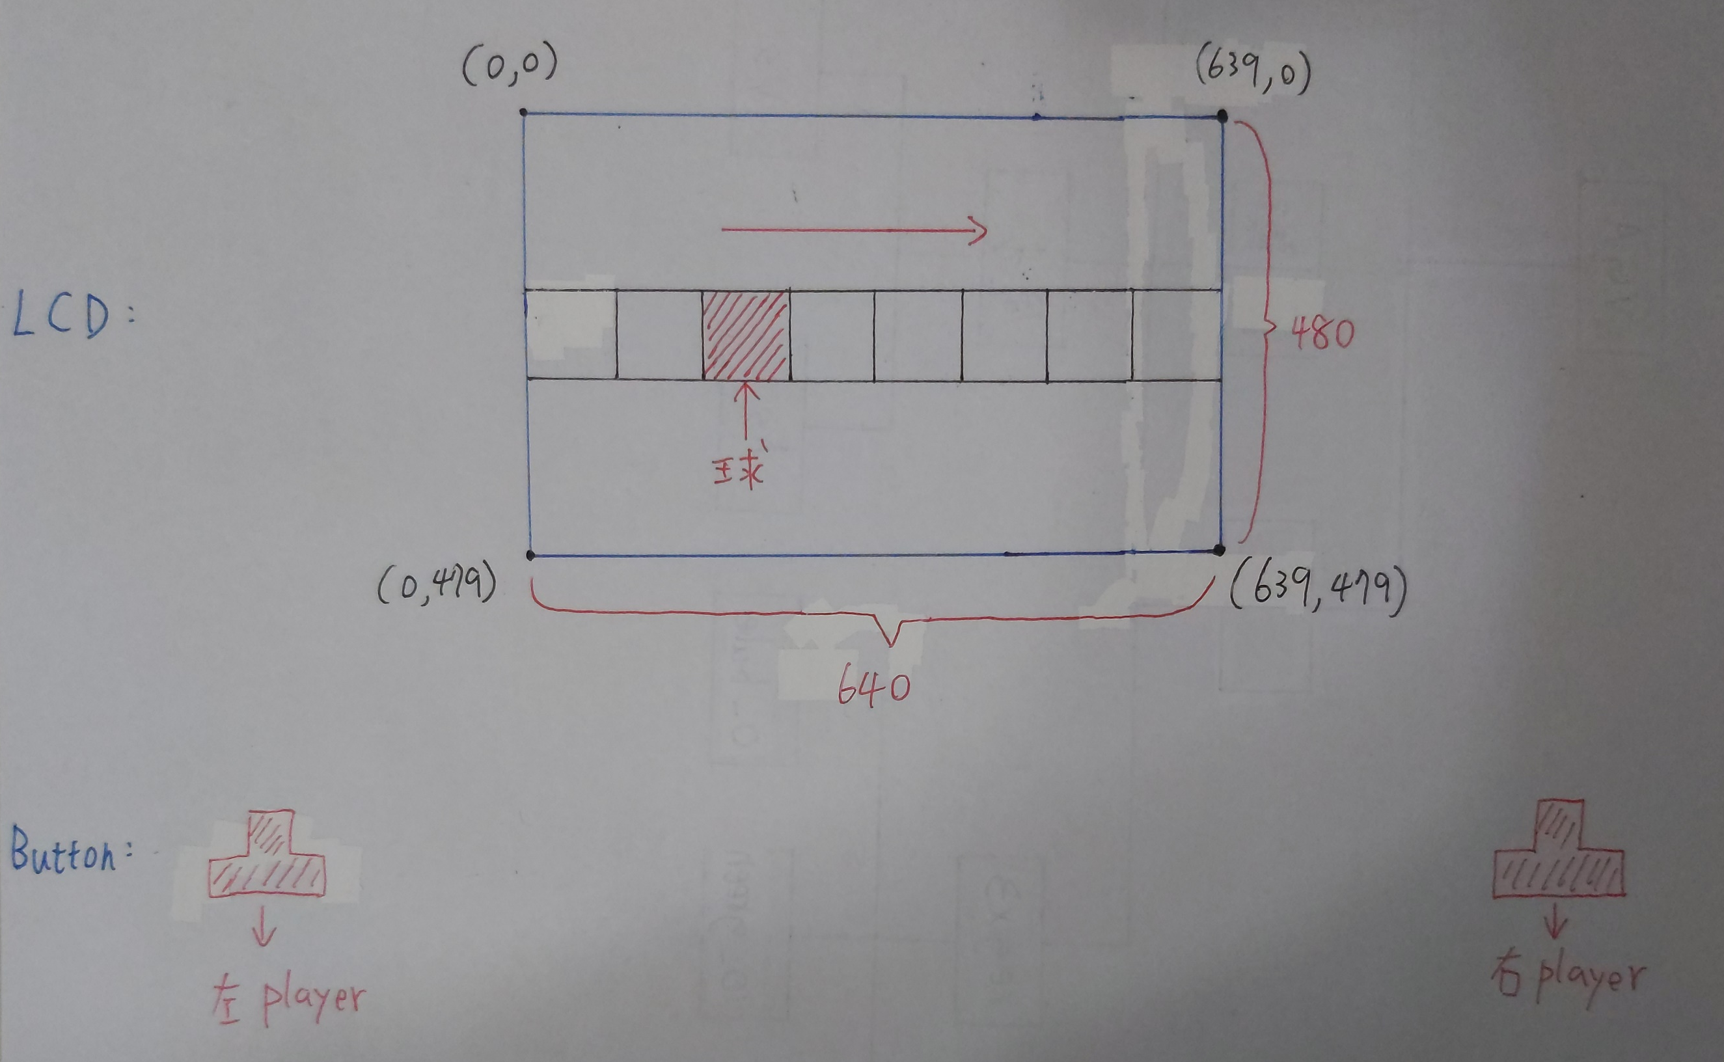
1.需求
規則: 1.球到任一方的終點位置玩家 都要按下按鈕回擊給對方。
2.太早按或太晚按都算輸，獲 勝者可得一分。
3.VGA與LED都會同步顯示球的 移動位置。
4.並使用LED顯示雙方的分數。

Slide 3
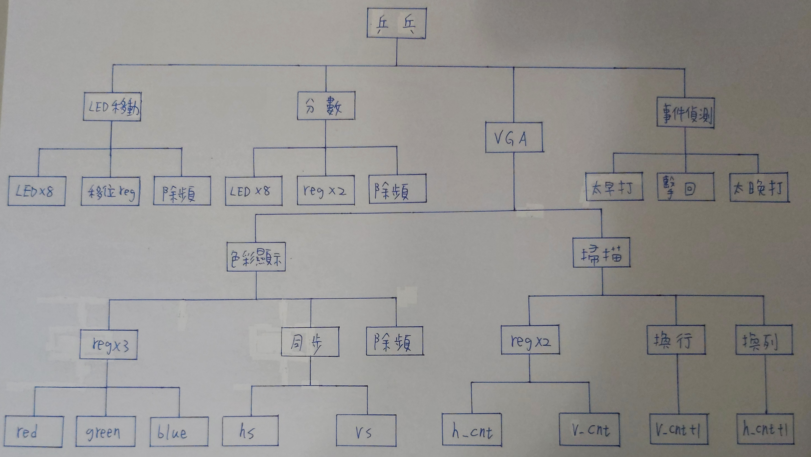
2.分析

Slide 4
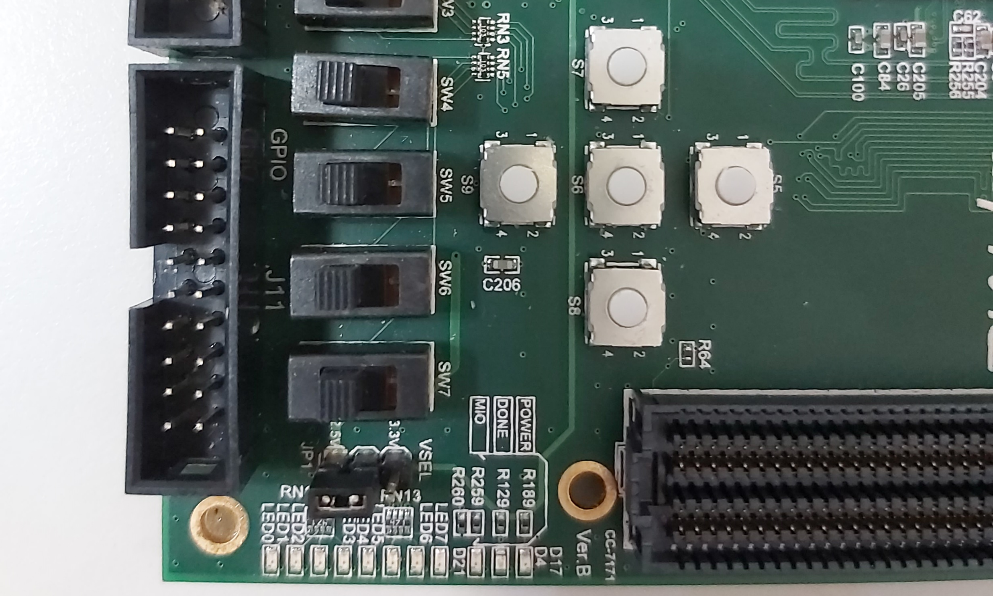
3.設計
左player
rst
右player
左player分數
右player分數

Slide 5
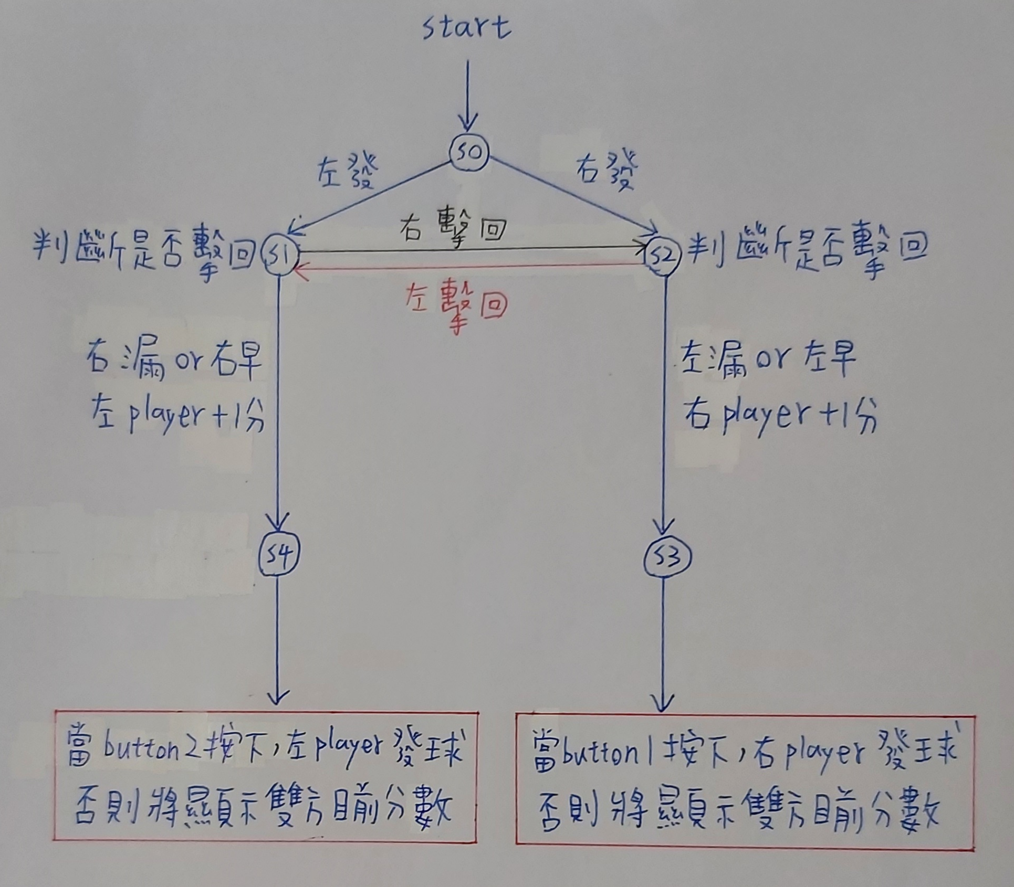
3.設計
FSM: S0:等待左、右player初始發球。
S1:判斷右player是否擊中，若 擊中則LED左移，若沒有擊中 左player分數+1。
S2:判斷左player是否擊中，若 擊中則LED右移，若沒有擊中
右player分數+1。
S3:等待左player發球，而在等 待的期間LED將顯示目前雙方 的比分。
S4:等待右player發球，而在等 待的期間LED將顯示目前雙方 的比分。
FSM

Slide 6
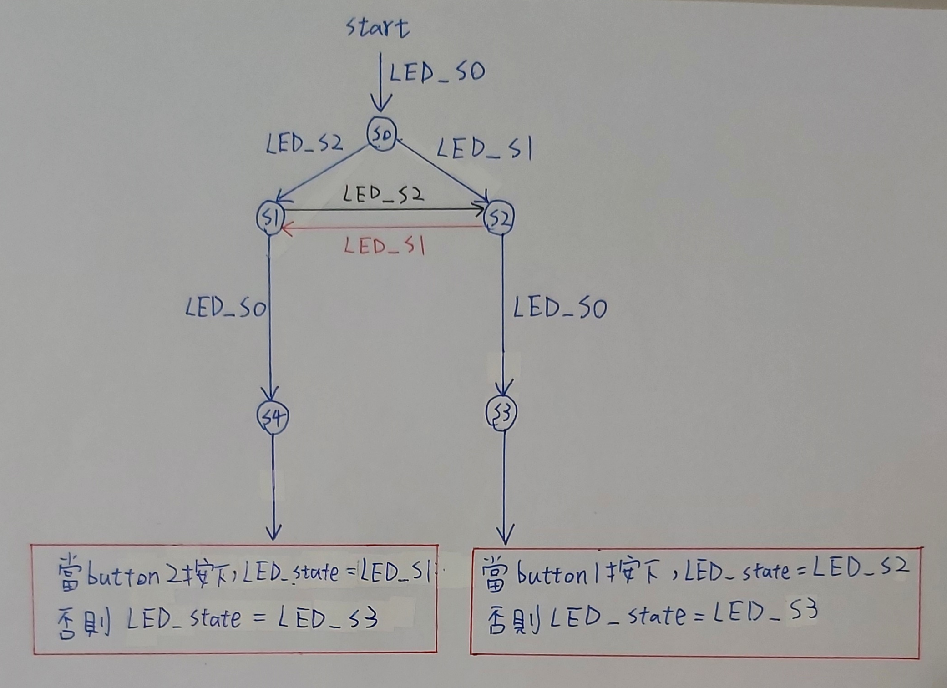
3.設計
LED_state
LED_state:
LED_S0:為初始狀態LED=0000_0000
LED_S1:LED暫存器向右移動
LED_S2:LED暫存器向左移動
LED_S3:LED暫存器顯示目前雙方的 比分，分別為
1.左方分數:LED[3:0]=score2
2.右方分數:LED[7:4]=score1

Slide 7
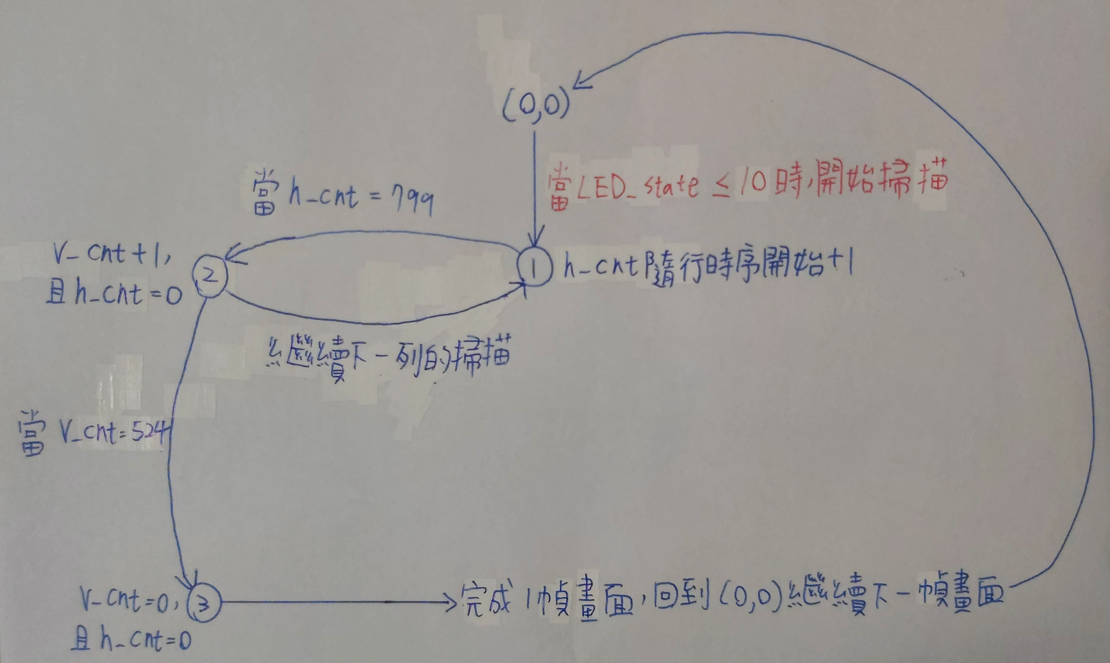
3.設計
VGA狀態
原乒乓FSM無變動，直接將原LED_state丟入VGA的FSM做判斷，因為LED_state = 11時為顯示分數，而VGA只顯示乒乓球的左右移動，所以當LED ≦ 10時才會判斷掃描。

Slide 8
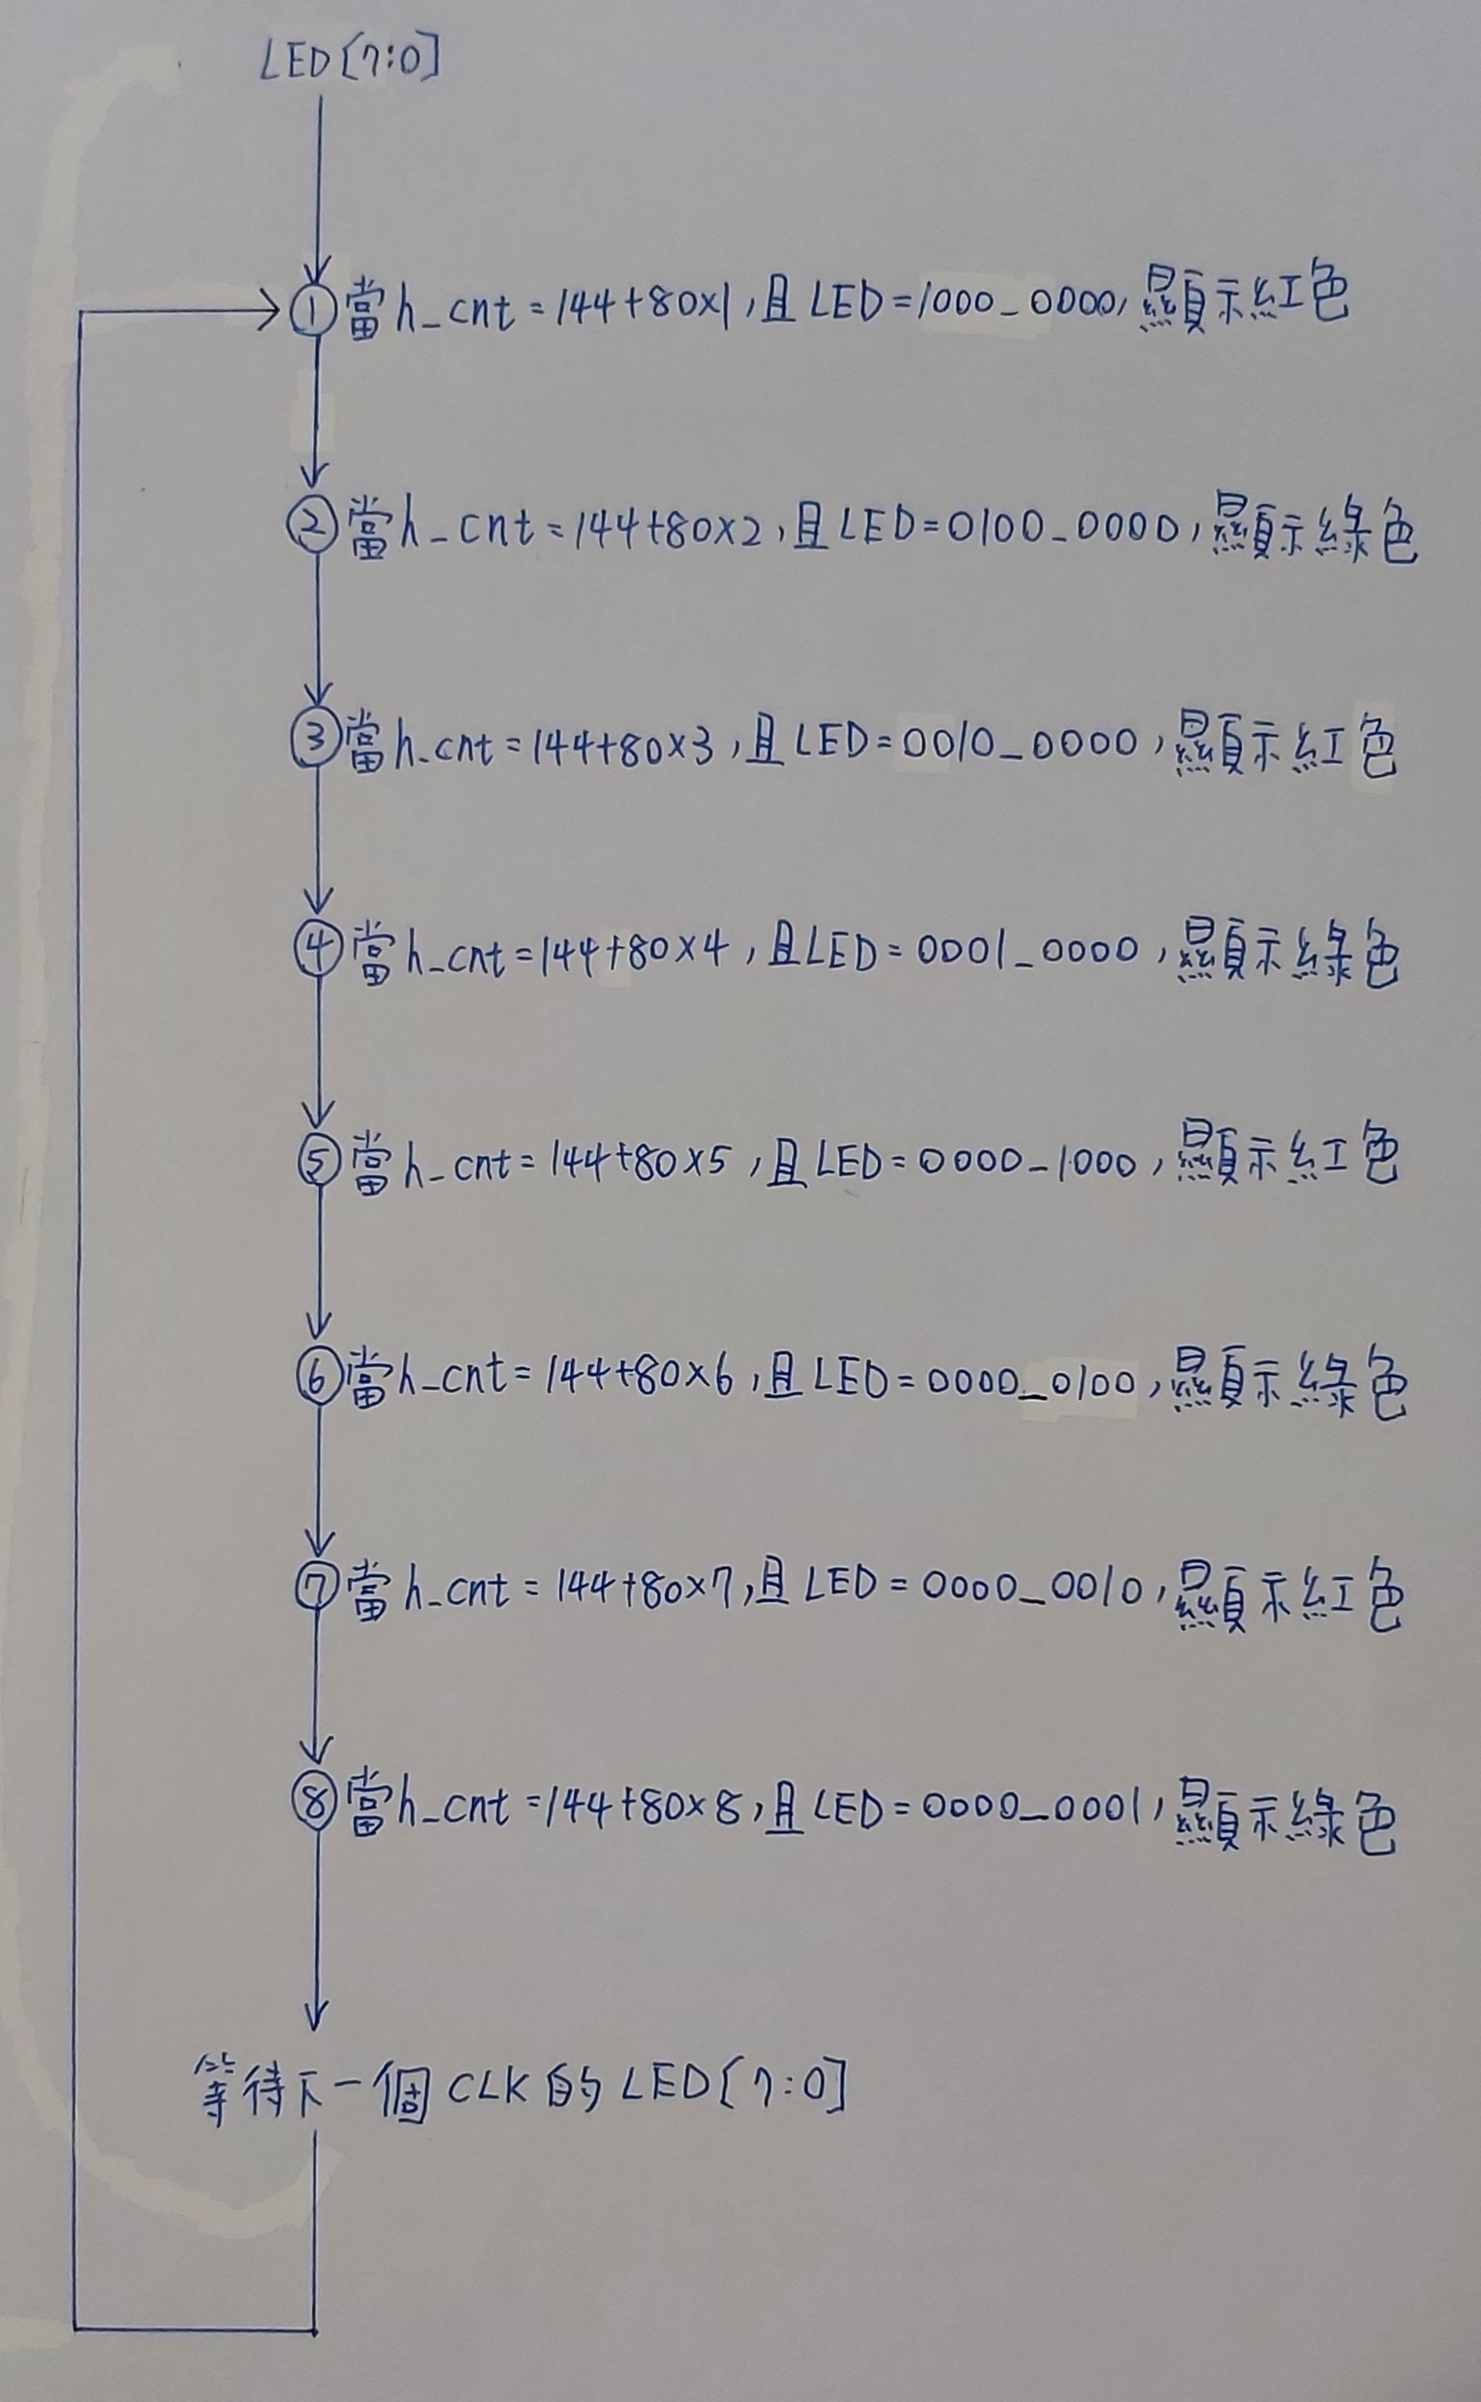
3.設計
顯示狀態
顯示的狀態則是將LED[7:0]加入判斷，使VGA乒乓球左右移動輸出同步於LED移位暫存器。

